Slide 1
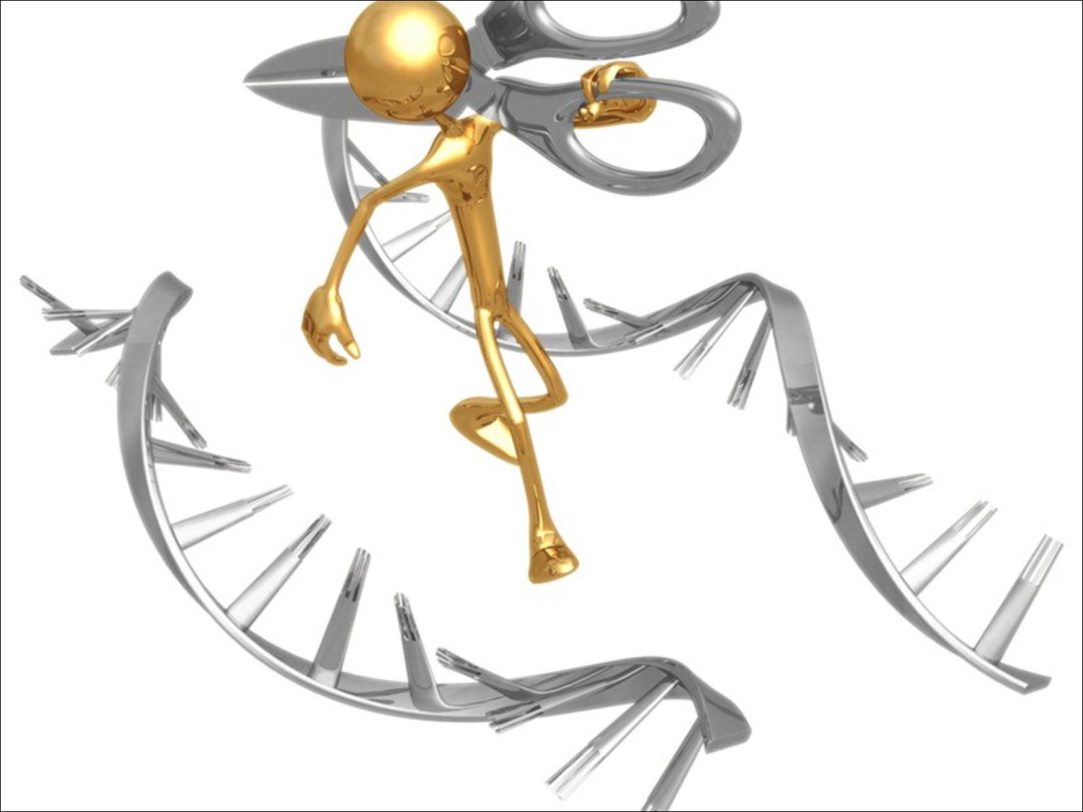
Kινητική ενζυμικών αντιδράσεων

Slide 2
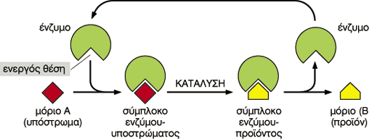
Kινητική ενζυμικών αντιδράσεων
Κ1
Κ₃
Ε (ένζυμο) + S (υπόστρωμα)
ΕS (σύμπλοκο)
Ε + Ρ (προϊόν)
Κ₂

Slide 3
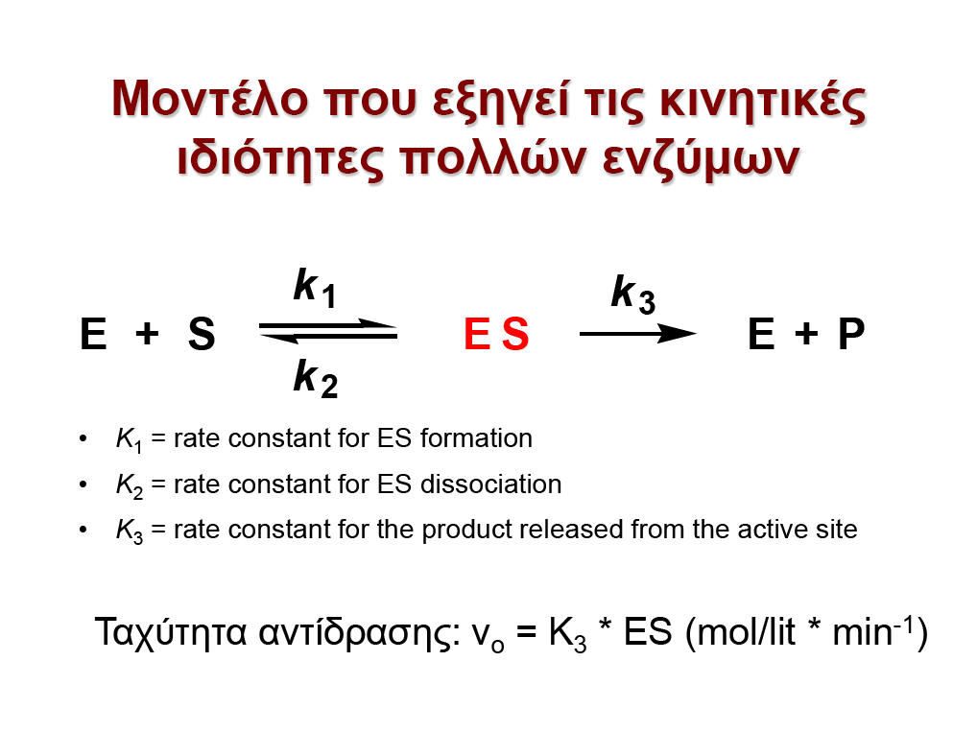
Εξίσωση Μichaelis-Menten
Vmax [S]
V0 =
Km + [S]
  V = ταχύτητα της ενζυμικής αντίδρασης
  Vmax = η μεγίστη ταχύτητα της ενζυμικής αντίδρασης όταν η συγκέντρωση του υποστρώματος είναι πολύ μεγάλη
  [S] = η συγκέντρωση του υποστρώματος
  Km = σταθερά Michaelis-Menten

Slide 4
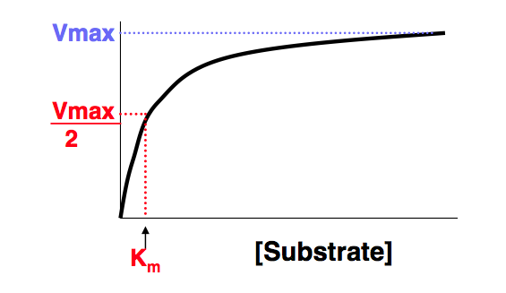
V0
Κm: Bαθμό συγγένειας ενζύμου-υποστρώματος
(μικρή Κm =>μεγάλη συγγένεια)
Vmax: Πόσα μόρια υποστρώματος μετατρέπονται σε κάθε λεπτό από ένα μόριο ενζύμου

Slide 5
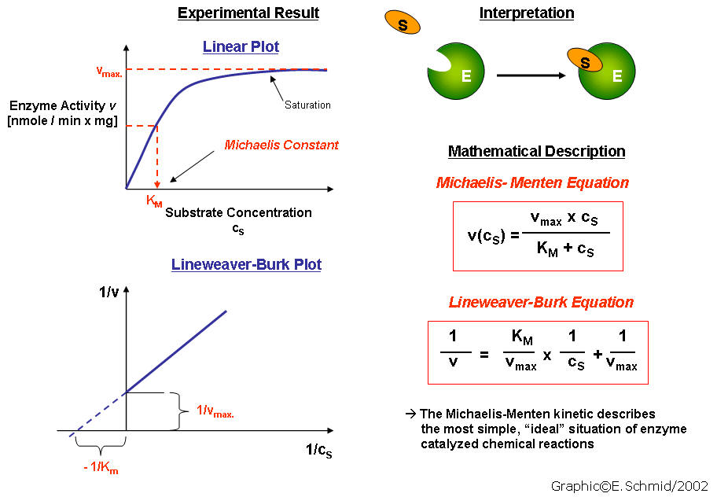
Μορφές γραφικής παράστασης της εξίσωσης των Michaelis-Menten
Διάγραμμα Lineweaver-Burk
Γραφικός προσδιορισμός των Vmax και Km από Μ-Μ: Δύσκολος
=> εξίσωση του διπλού αντιστρόφου

Slide 6
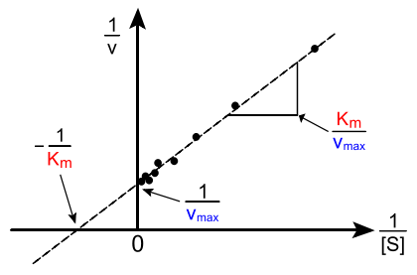
y=ax+b
= κλίση=a
=b
Σημείο τομής στον άξονα ψ = 1/Vmax Προσδιορίζω Vmax
Kλίση = Κm/Vmax Προσδιορίζω Km

Slide 7
Αναστολείς
Ουσίες που αναστέλλουν τη δράση των ενζύμων
Συναγωνιστικούς (COMPETITIVE)
(οι οποίοι δεσμεύονται στο καταλυτικό κέντρο του ενζύμου και συναγωνίζονται με το υπόστρωμα)
Αντιστρεπτούς
  Mη συναγωνιστικούς (NON-COMPETITIVE)
  (δεσμεύονται σε διαφορετική περιοχή από αυτή του ενεργού κέντρου)
Μη αντιστρεπτούς αναστολείς

Slide 8
Διαγράμματα Lineweaver-Burk
Συναγωνιστική αναστολή
Μη συναγωνιστική αναστολή
1
1
V
V
[I]
1
1
[S]
[S]
1
V
1
Μικτή αναστολή
[S]

Slide 9
Συναγωνιστική αναστολή
Vmax= παραμένει σταθερή ≠ Km= αυξάνεται

Slide 10
Μη συναγωνιστική αναστολή
Km= παραμένει σταθερή ≠ Vmax= μειώνεται

Slide 11
Ki: σταθερά αναστολής
  Δείκτης ισχύος αναστολέα
  Η συγκέντρωση του αναστολέα που απαιτείται για να επιτευχθεί η “μισή” αναστολή
  Γενικά, χαμηλές τιμές K_{i} => ισχυρότεροι αναστολείς
Km
vs
[I]
Vmax
b
y=ax+b
Ki
=
a

Slide 12
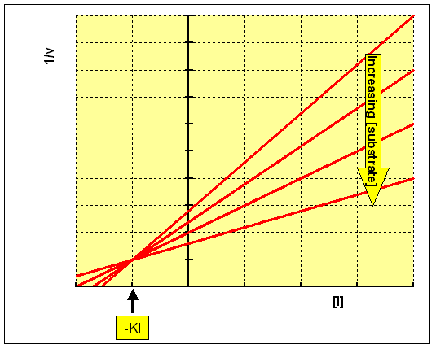
Συναγωνιστική αναστολή
Km
Vmax
[ I ]

Slide 13
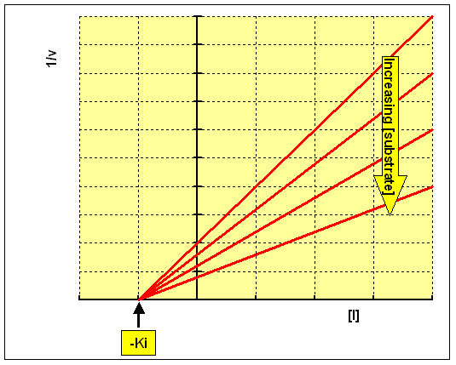
Μη συναγωνιστική αναστολή
Km
Vmax
[ I ]

